Slide 1

3D-моделирование
6 урок
Команды редактирования. Построение чертежа плоской детали по половине изображения
Опорная работа №2

Slide 2
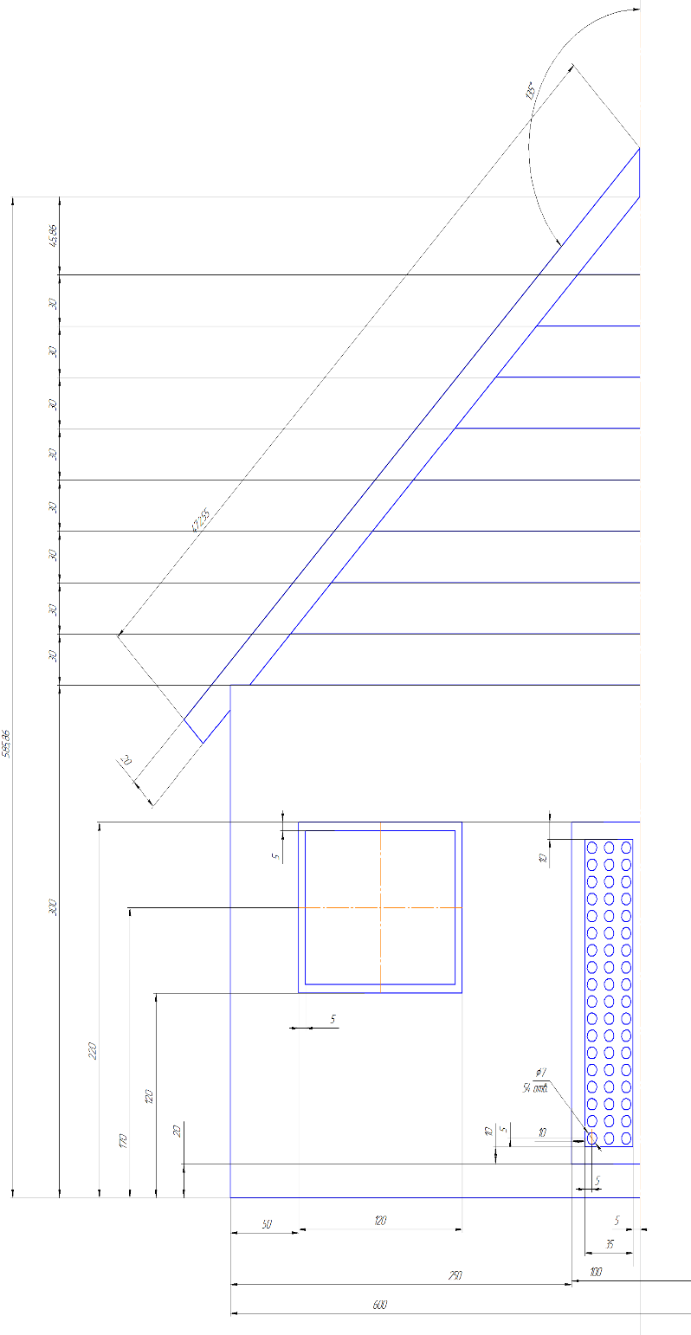

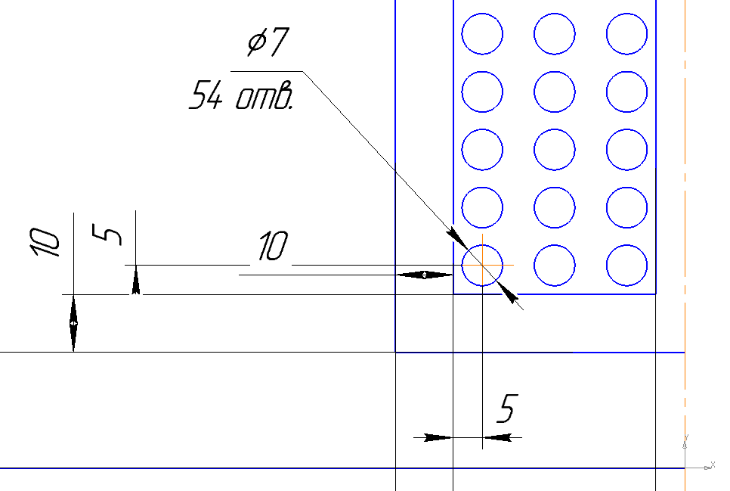
Опорная работа №2
Выполните чертеж по половине дома с указанием размеров

Slide 3

Опорная работа №2

Slide 4

До новых встреч!
Спасибо за порядок на рабочем месте

